Slide 1
DEPARTAMENTO DE CIENCIAS ECONÓMICAS, ADMINISTRATIVAS Y
DE COMERCIO – CEAC PROYECTO DE INVESTIGACIÓN PREVIO A LA OBTENCIÓN DEL TÍTULO DE: INGENIERÍA EN MERCADOTECNIA
TEMA: “INFLUENCIA DE LAS ESTRATEGIAS PUBLICITARIAS Y COMUNICACIONALES EMPLEADAS POR LAS INDUSTRIAS TABACALERAS, PARA DETERMINAR EL COMPORTAMIENTO DE COMPRA DE CIGARRILLOS EN EL DMQ”
AUTORA: BALDEÓN CÁRDENAS, ANDREA PAMELA
DIRECTOR: MBA. SEGOVIA GUERRERO, CÉSAR RICARDO
SANGOLQUÍ, 2018

Slide 2
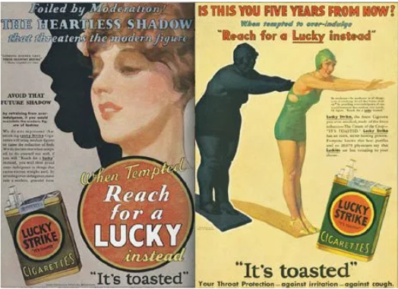
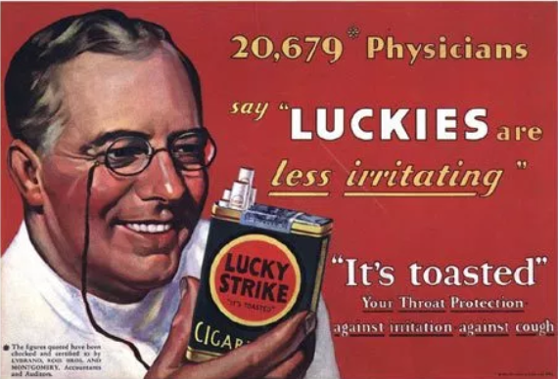
Inicios de la Publicidad en Cigarrillos
Lucky irrita menos.
Protege tu garganta.
¿Quieres ser así 5 años después?
Ante tentaciones, Lucky
Filtra el humo, como el dentista te lo recomendó.
Notes:
Ley orgánica de comunicación (aprobada 14 junio 2013) Art. 69 Suspensión publicidad
Art. 94.- Protección de derechos en publicidad y propaganda
Se prohíbe la publicidad engañosa así como todo tipo de publicidad de bebidas alcohólicas, de cigarrillos y sustancias estupefacientes y psicotrópicas.
Década de los 20 = 1900 a 2000 inicios publi, desconocimiento de daños cigarrillo.

Slide 3
PLANTEAMIENTO DEL PROBLEMA
Prohibición publicidad
Ley orgánica para regulación y control cigarrillo 2011.
OMS – CMCT adoptado por AMS 21/05/2003.
Vigencia 27/02/2005
Estrategias publicitarias y comunicacionales
IT escogen nuevos medios donde publicitar
Contrabando
Constante consumo por ciudadanía.
Notes:
2011 Art 19 prohibición de la publicidad, propaganda y patrocinio del tabaco en medios comunicación masiva.
Art 20 Prohibición publicidad engañosa
Ministerio de Salud con Organización mundial de la Salud relacionan para 6 pictografías anuales OMS indica mueren 7 millones en el mundo por fumar (2017)
Afectados 890 000 personas por humo.
AMS Asamble Mundial Salud
121 países que constan en el registro del convenio
Imágenes recreadas en realidad virtual de tabaco estimulan deseo de fumar en personas de hasta 24 años (VIDEO JUEGOS)
5,70 caja
2,85 media lark
Contrabando: Bahía Guayaquil decomisan. Cuenca mercado 10 de agosto.

Slide 4
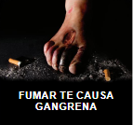
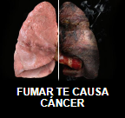
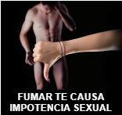
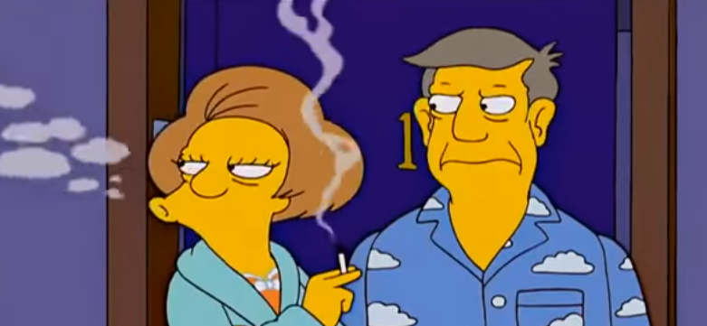
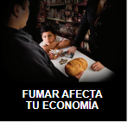
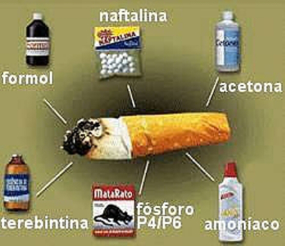
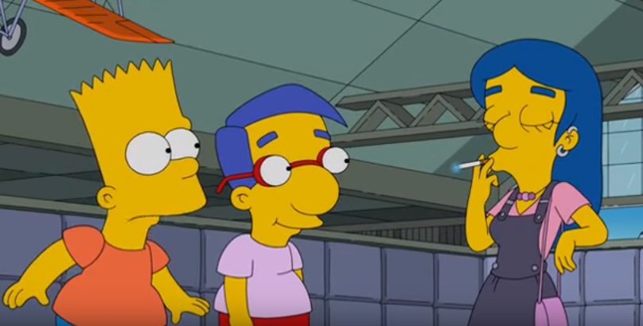
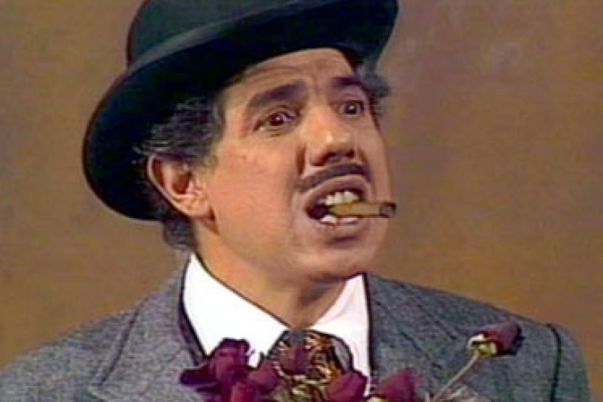
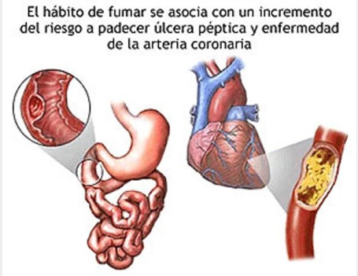
Notes:
Actor y director Roberto Gomez Bolaños

Slide 5
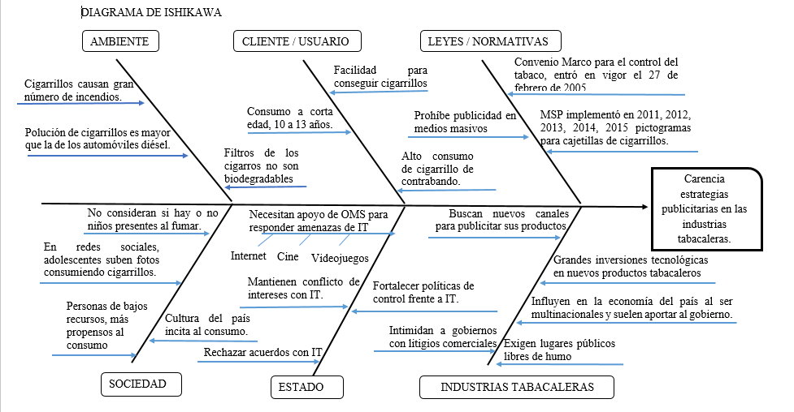
Notes:
Causas en espinas y efecto en cabeza
Cigarrillos light – filtros son perforados – reduce alquitrán y nicotina (filtro se degrada entre 5 a 10 años OMS) comparan con chicle
60% de caja ocupa la pictografía

Slide 6
JUSTIFICACIÓN DEL TEMA
Necesidad de satisfacer un gusto, deseo ha ido creciendo de generación en generación y las estrate. publi no se quedan atrás.
Fieles consumidores: adultos. Nuevos mercados: adolescentes y menores de edad.
Implementación Ley orgánica para regulación y control tabaco 2011. OMS > CMCT adoptado 21/05/2003 por AMS. Entró en vigor el 27/02/2005.
INEC 2014 DMQ el 2,8% población 15 años consume de manera habitual.
Día Mundial sin Tabaco 31 de Mayo

Slide 7
Objetivo General
Objetivos Específicos
I. Diseñar el marco teórico, referencial y conceptual a seguir en el proyecto para sustentar la investigación.
II. Diseñar el marco metodológico sustentado con fuentes bibliográficas.
Analizar las estrategias publicitarias y comunicacionales empleadas por las industrias tabacaleras y su incidencia en la frecuencia del consumo del producto en el DMQ.
III. Realizar una investigación de mercados para determinar la edad promedio del consumo del primer cigarrillo en los habitantes del DMQ, zona distrital 9.
IV. Evaluar los resultados del proyecto a través de encuestas al segmento meta.
V. Realizar la propuesta estratégica para reducir el impacto en IT por prohibición de publicidad en medios masivos.

Slide 8
MARCO TEÓRICO
Teoría funcional de las actitudes
Actitudes favorecen comportamiento social
Teoría del comportamiento del consumidor
Diferentes cambios / decisiones que toma el consumidor al momento de compra.
Características propias del individuo.
Teoría de la segmentación de mercados
Mercado: conjunto clientes interactúan entre sí.
Segmentación: agrupación consumidores con características homogéneas entre sí.
Permite conocer # personas de cada grupo.
Influencia informativa: cambios juicios valor, conducta por postura ajena.
Influencia normativa: individuo no es realmente convencido por opiniones pero por inclusión accede. Evita rechazo social.
Función adaptativa
Función cognitiva
Función defensiva del yo
Función expresiva
Notes:
Función adaptativa: cercanía a lo que genera satisfacción.
Función cognitiva: simplifica, armoniza ambiente externo
Función defensiva del yo: defender actitudes propias
Función expresiva: expresar lo que c/humano siente y quiere entregar mejorando autoestima.

Slide 9
PREGUNTA DE INVESTIGACIÓN
¿Las estrategias de publicidad y comunicación indirecta de Industrias Tabacaleras, a través de medios no convencionales han influenciado en el comportamiento de compra del consumidor?

Slide 10
DE LA IMETODOLOGÍA NVESTIGACIÓN
Tipología de la investigación
Por afinidad: Aplicada.
Instrumento inicial
Encuesta estructurada en 2 secciones:
Por unidades de análisis: In situ
Por el control de variables: No experimental transversal
Por el alcance: Correlacional
Instrumento final
Encuesta estructurada en 2 secciones:
a) información demográfica.
b) 15 ítems agrupados características de consumidores
a) información demográfica.
b) 15 ítems agrupados características de consumidores de cigarrillo
c) 2 ítems corresponden a estrategias de IT
d) 1 ítem referente a la aceptación de un nuevo producto
e) 2 ítems corresponden a estrategias de IT
f) 1 ítem referente a la aceptación de un nuevo producto
d) 2 ítems sobre nuevos medios de comunicación
Por fuentes información: Investigación documental e investigación de campo
c) 1 ítems sobre intención de adquisición cigarrillo
Notes:
Investigación Aplicada: tomar conocimientos reales adquiridos en la carrera junto con teorías y conceptos que permitan identificar las estrategias publi.
In situ : en el lugar Zona 9 de 15 a 69 años
Seleccionar estudio No experimental porque la información se recopilará una sola vez y con la mayor presión posible. Sin manipulación deliberada de variables (seleccionar al azar)
Correlacional: conocer grado de asociación/relación entre dos o más conceptos. Si se asocian, conocer la magnitud.

Slide 11
MARCO MUESTRAL
Provincia Pichincha:
N° habitantes de 15 a 69 años = 2,089.663 habitantes
Población
Habitantes del Distrito Metropolitano de Quito en edad de 15 a 69 años.
Unidad análisis
Pobladores de la zona distrital N° 9 (Norte, Centro Norte, Centro Sur, Centro, Sur, Valle de Tumbaco, Valle de los Chillos) del DMQ en edad de 15 a 69 años.
Muestra
Ciudadanos de la zona distrital N° del DMQ en edad de 15 a 69 años consumidores activos y pasivos de cigarrillo.
1,081.872
1,007.791
Población infinita > 100 000
$$n=\frac{Z^{2} p∗q}{e^{2}}$$
$$n=384$$

Slide 12
$$n=\frac{Z^{2} p∗q}{e^{2}}$$
Z = Nivel de
confianza
95%=1,96%
p = Probabilidad
de acierto
50% = 0,5
q=Probabilidad
de error
50% = 0,5
e= Error
5%= 0,05
$n=\frac{{1,96}^{2} 0,5∗0,5}{{0,05}^{2}}$ = 384,16

Slide 13
ANÁLISIS UNIVARIADO DE RESULTADOS
Pregunta N°1
Género
Total: 156 encuestadas ≈ 38,9%
Total: 245 encuestados ≈ 61,1%

Slide 14
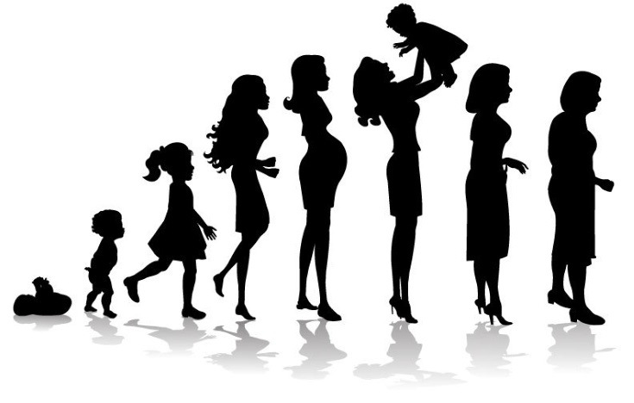
ANÁLISIS UNIVARIADO DE RESULTADOS
Pregunta N°2
Edad promedio: 29 años
Rango de edad: 15 a 69 años
1) 25 años = 47 años
3) 23 años = 43 años
2) 24 años = 44 años

Slide 15
ANÁLISIS UNIVARIADO DE RESULTADOS
Pregunta N°3
¿En qué sector vive?

Slide 16
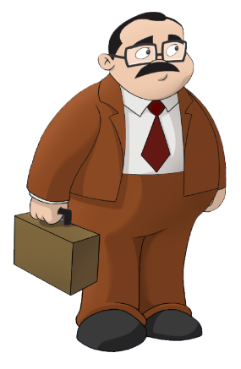
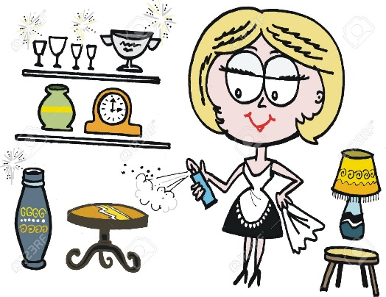
ANÁLISIS UNIVARIADO DE RESULTADOS
Pregunta N°4
¿Cuál es su situación laboral?
Trabajador privado
Trabajador público
Temporalmente Desempleado
Jubilado
Estudiante
Independiente
43,89%
26,68%
12,72%
11,97%
2,24%
1%
Rentista
0,75%
Ama de casa

Slide 17
ANÁLISIS UNIVARIADO DE RESULTADOS
Pregunta N°5
¿Cuáles son sus ingresos?
$0 a $386
36,70%
$551 a $750
18,70%
$387 a $550
17,50%
$751 a $950
14,00%
$951 a $1200
8,20%
$1200 en adelante
5,00%

Slide 18
ANÁLISIS UNIVARIADO DE RESULTADOS
Pregunta N°6
¿Ha consumido cigarro/cigarrillo en alguna etapa de su vida?
77,31%
22,69%

Slide 19
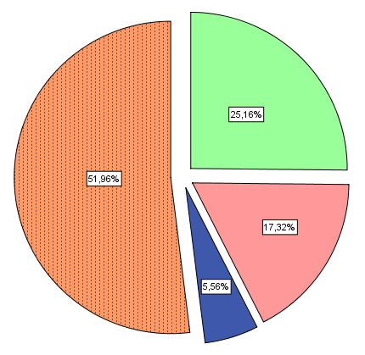
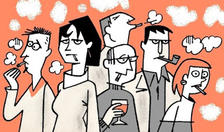
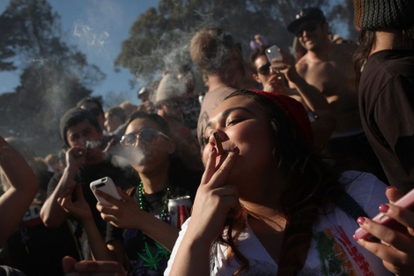
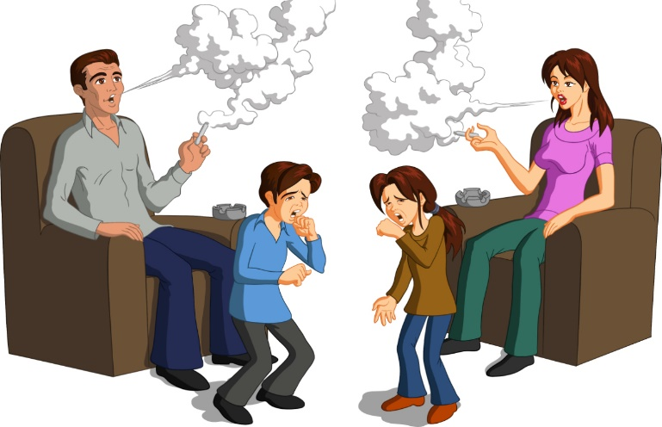
ANÁLISIS UNIVARIADO DE RESULTADOS
Pregunta N°8
¿Qué persona (s) influyó en el consumo de
su primer cigarrillo?
25,16%
17,32%
Entorno Social
51,96%
Amigos
5,56%
Familiares

Slide 20
ANÁLISIS UNIVARIADO DE RESULTADOS
Pregunta N°9 y 10
¿Cuántos cigarrillos y con que frecuencia consume?
¿Cuántos cigarrillos Ud. consume en relación a la pregunta anterior?*¿Con qué frecuencia Ud. consume cigarrillos? tabulación cruzada
Recuento
 |  | ¿Con qué frecuencia Ud. consume cigarrillos? |  |  |  |  |  |  | Total
 |  | Diario | Semanal | Cada 15 días | Mensual | Semestral | Anual | Trimestral
¿Cuántos cigarrillos Ud. consume en relación a la pregunta anterior? | 1 | 6 | 4 | 2 | 37 | 4 | 1 | 0 | 54
 | 2 | 16 | 9 | 7 | 24 | 0 | 1 | 2 | 59
 | 3 | 10 | 7 | 5 | 10 | 0 | 3 | 0 | 35
 | 4 | 4 | 11 | 6 | 7 | 0 | 1 | 0 | 29
 | 5 | 4 | 16 | 3 | 5 | 0 | 0 | 0 | 28
 | 6 | 2 | 4 | 1 | 1 | 0 | 1 | 0 | 9
 | 7 | 3 | 1 | 0 | 2 | 0 | 0 | 0 | 6
 | 8 | 1 | 3 | 0 | 1 | 0 | 0 | 0 | 5
 | 10 | 6 | 13 | 1 | 8 | 0 | 0 | 0 | 28
 | 12 | 1 | 0 | 0 | 0 | 0 | 0 | 0 | 1
 | 20 | 1 | 4 | 0 | 1 | 0 | 0 | 0 | 6
 | 30 | 0 | 1 | 0 | 0 | 0 | 0 | 0 | 1
 | 35 | 0 | 1 | 0 | 0 | 0 | 0 | 0 | 1
 | 60 | 1 | 0 | 0 | 0 | 0 | 0 | 0 | 1
Total |  | 55 | 74 | 25 | 96 | 4 | 7 | 2 | 263
# cigarrillo
# personas
Notes:
138 NO
263 SI

Slide 21
ANÁLISIS UNIVARIADO DE RESULTADOS
Pregunta N°11
¿Días en los que Ud. Consume cigarrillo?
Pregunta N°12
¿Cuánto gasta, en el consumo de cigarrillo?
Notes:
13% 52
6,7% 27
5,5% 22

Slide 22
ANÁLISIS UNIVARIADO DE RESULTADOS
Pregunta N°15
Tres principales marcas de consumo de cigarrillo

Slide 23
ANÁLISIS UNIVARIADO DE RESULTADOS
Pregunta N°17
¿Cuáles son los medios donde Ud.
ha encontrado publicidad de cigarrillos?
Pregunta N°21
¿A través de que medio le gustaría
Recibir información de cigarrillos?
48,10%
30,90%
26,70%
15,20%
19,20%
4,60%
10,40%
9,90%
8,10%
Otros
7,00%
4,10%
15,20%
Otros
0,60%

Slide 24
RESPUESTA A PREGUNTA DE INVESTIGACIÓN
Pregunta N° 22 ¿Considera Ud. que la ubicación de cigarrillos en los puntos de venta, junto a golosinas para niños/as, es una estrategia de las Industrias Tabacaleras para causar interés en ellos?
Pregunta N°23 ¿Cree Ud. que la publicidad de cigarrillos empleada en vídeo-juegos, F1, redes sociales, influye indirectamente en el consumo del producto por parte de adolescentes?
59,6%
40,4%
87,28%
12,72%
Notes:
¿Las estrategias de publicidad y comunicación indirecta, de Industrias Tabacaleras, a través de medios no convencionales han influenciado en el comportamiento de compra del consumidor?
Pese a que está prohibida la publicidad en medios masivos para el cigarrillo, las IT han optado por ubicarse en medios poco convencionales, que sí influyen en el comportamiento de compra de los consumidores a través vídeo juegos, redes sociales, fórmula 1 y la ubicación del cigarrillo en los puntos de venta direccionado hacia los más pequeños.

Slide 25
POSIBLES TEMAS DE INVESTIGACIÓN
Determinar el impacto en la reducción total del consumo de cigarrillo en el DMQ.
Campañas publicitarias preventivas frente al consumo del cigarrillo: Un enfoque desde la mediación social por parte de los adolescentes hacia los consumidores adultos.
Estudiar el motivo del incremento del consumo de cigarrillos por jóvenes universitarios residentes en la provincia de Pichincha sector Sangolquí.
Influencia del nuevo cigarrillo, que no emite humo, en la población adolescente del DMQ.

Slide 26
PROPUESTA ESTRATÉGICA
OBJETIVOS ESTRATÉGICOS | ESTRATEGIA | KPI's | DEFINICIÓN OPERACIONAL | Niveles / Línea Báse | Meta 1 | VARIACIONES / SEMAFORIZACIÓN CUMPLIMIENTO |  |  | INICIATIVA ESTRATÉGICA | PRESUPUESTO
Diseñar un estudio de mercados para un nuevo producto | Planteamiento de un programa de diseño de nuevos productos | Time to Market (Tiempo de innovación, hasta su comercialización) | Duración de la idea e innovación hasta el día de entrega del producto | 0 | 6 meses | x≥6 meses | 7<x<6 | x > 7 meses | Elaboración y ejecución del programa de nuevos cigarrillos | 40.000
 | Desarrollo de focus group de aceptación del nuevo producto | Innovación | Desarrollos nuevos o mejorados / Total de productos | 5% | 7% | x≥7% | 5%<x<6% | x<5% | Ejecución del focus group con expertos en el tema de cigarrillos | 10.000
 |  | Contribución por producto | Margen individual / Margen total | 0% | 7% | x≥7% | 0%<x<6% | x<0%

Slide 27
PROPUESTA ESTRATÉGICA
OBJETIVOS ESTRATÉGICOS | ESTRATEGIA | KPI's | DEFINICIÓN OPERACIONAL | Niveles / Línea Báse | Meta 1 | VARIACIONES / SEMAFORIZACIÓN CUMPLIMIENTO |  |  | INICIATIVA ESTRATÉGICA | PRESUPUESTO
Desarrollar un proyecto de campañas publicitarias en redes sociales | Implementación de chatbots en redes sociales ofreciendo una experiencia personalizada a los clientes | N° de chatbots atendidos | Cantidad de mensajes atendidos | 150 | 400 | x≥400 | 150<x<399 | x<150 | Creación y mantenimiento de perfiles en redes sociales | 3.000
 | Diseño de imágenes creativas visualmente de nuevos productos | N° de reacciones (like) por cada imagen | Cantidad de like recibidos en las imágenes posteadas | 250 | 500 | x≥500 | 250<x<499 | x<250 | Diseño de imágenes atractivas en principales redes sociales (Facebook e Instagram)para redes sociales | 2.000

Slide 28
PROPUESTA ESTRATÉGICA
OBJETIVOS ESTRATÉGICOS | ESTRATEGIA | KPI's | DEFINICIÓN OPERACIONAL | Niveles / Línea Báse | Meta 1 | VARIACIONES / SEMAFORIZACIÓN CUMPLIMIENTO |  |  | INICIATIVA ESTRATÉGICA | PRESUPUESTO
Implementar un programa de capacitación organizacional para el nuevo producto | Elaboración del cronograma de actividades para la capacitación en áreas requeridas | N° de capacitadores | Cantidad de capacitadores | 3 docentes | 6 docentes | x≥6 | 3<x<5 | x<3 | Elaboración del cronograma de actividades para la capacitación | 8.000
 | Creación de manuales con ejemplos ilustrativos del nuevo producto | N° de personas en la capacitación | Cantidad de manuales | 50 | 80 en primera fase | x≥80 | 50<x<79 | x<50 | Ejecución de los manuales instructivos | 3.500
 | Control de conocimientos obtenidos en la capacitación. | Nivel de aprendizaje | Porcentaje de conocimientos | 65% | 80% | x≥80% | 65%<x<79% | x<65% | Comprobación de conocimientos adquiridos | 1.500

Slide 29
PROPUESTA ESTRATÉGICA
OBJETIVOS ESTRATÉGICOS | ESTRATEGIA | KPI's | DEFINICIÓN OPERACIONAL | Niveles / Línea Báse | Meta 1 | VARIACIONES / SEMAFORIZACIÓN CUMPLIMIENTO |  |  | INICIATIVA ESTRATÉGICA | PRESUPUESTO
Evaluar la satisfacción del cliente respecto al nuevo producto | Diseño de un estudio de satisfacción del consumo de cigarrillos | Índice de satisfacción del cliente | Opinión de lo que el cliente esperaba del producto / Resultado obtenido | 50% | 65% | x≥65% | 50%<x<64% | x<50% | Diseño del estudio de satisfacción de consumo de cigarrillo | 20.000
 | Realización de un estudio de mercado del consumo frecuente de cigarrillos | Customer Satisfacción (Satisfacción de clientes) | SC = Sumatoria de calificaciones otorgada por los clientes a una marca, producto (escala del 1 al 5) / Población total entrevistada | 3 | 5 | x≥5 | 3<x<4 | x<3 | Diseño de la investigación de mercados sobre el consumo frecuente de cigarrillos | 25.000
Diseñar un plan anual de inversionistas | Definición de los posibles inversionistas del nuevo producto | N° de inversionistas | Cantidad de inversionistas asociados | 6 | 10 | x≥10 | 6<x<9 | x<6 | Ejecución de tablas dinámicas para elección de inversionistas | 1.000
 | Establecimiento de acuerdos bilaterales con inversionistas | Nivel de negociación | Acuerdos firmados / acuerdos totales | 6% | 9% | x≥9% | 6%<x<8% | x<6% | Fijación de nuevos acuerdos con inversionistas | 5.000
 |  |  |  |  |  |  |  |  | TOTAL | 51.000

Slide 30
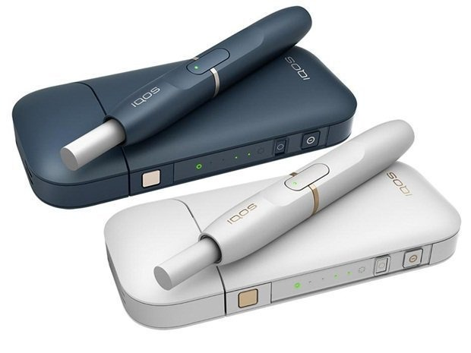
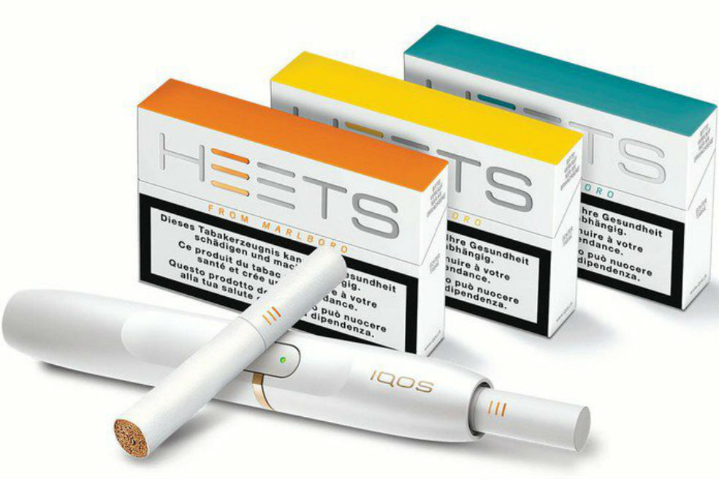
Nuevos cigarrillos - Propuesta

Slide 31
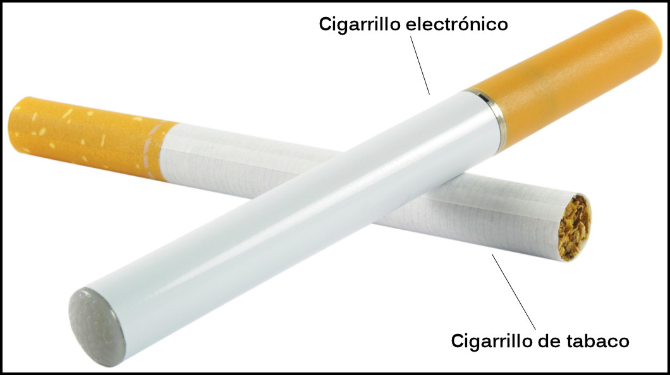
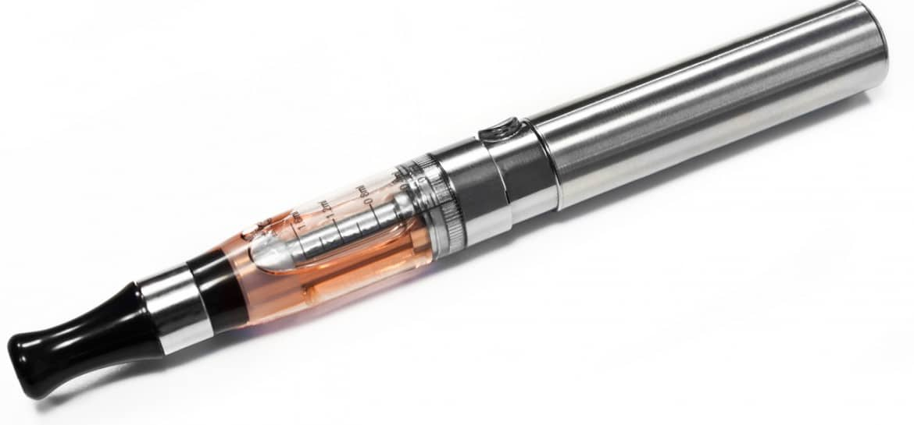
Avances
del
cigarrillo

Slide 32
CONCLUSIONES
Industrias tabacaleras deben tomar en cuenta el impacto generado en niños/as y adolescentes, de igual manera se comercializaba el producto a menores de edad, esta situación desencadenó un mayor índice de consumo en la población joven, dando como resultado una incidencia del 77,31%
OMS programa MPOWER, destacó, en el 2016 a Ecuador debido al cumplimiento obtenido en tres de las seis variables del programa en mención, por el cumplimiento en las políticas libres de humo “P”, en hacer referencia a las prohibiciones de publicidad “E” y la advertencia sobre los peligros del cigarrillo “W”, mismos que han ido ganando participación desde el año 2012 gracias al control que ejerce Ministerio de Salud Pública.

Slide 33
RECOMENDACIONES
Al MSP, ejercer mayor control sobre las disposiciones legales vigentes, para reducir el porcentaje de consumo del cigarrillo en menores de edad y población en general, mitigando enfermedades relacionadas con el consumo desmesurado de cigarrillo.
Implementar programas de recreación y manejo adecuado del tiempo libre, con el propósito de concientizar a la población para que abandonen el consumo de cigarrillo por parte del Ministerio de Salud Pública.

Slide 34
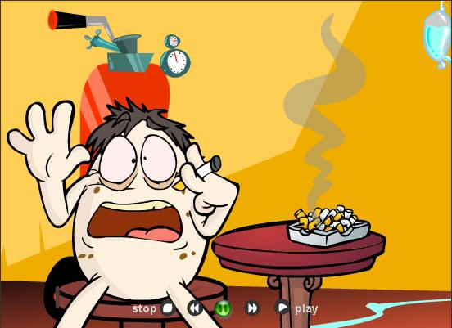
Gracias por su atención.

